Slide 1

FuncFund
Царюк Артём Владимирович
Разработка IT-продукта
Научный руководитель Тепляков Лев Михайлович
руководитель разработки систем видеоаналитики, NVI Research, ФИЦ ИУ РАН

Slide 2
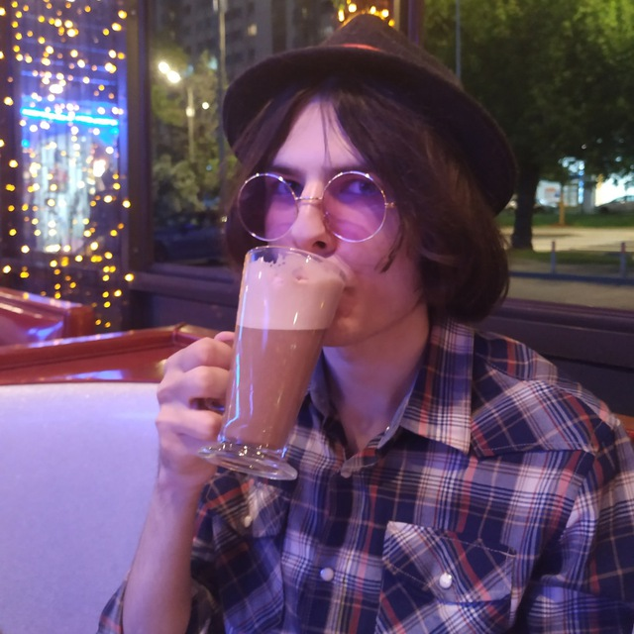
Роль в проекте
Царюк А. В.
Соло-основатель
Product owner и единственный разработчик: архитектура, backend, импорт, мобильный клиент

Slide 3
Проблемы и гипотезы
Проблема: DIY-инвесторы MOEX с 2+ счетами тратят от 15–20 минут до часов в месяц на ручную сверку Excel/приложений и не имеют единого окна портфеля.
Личная гипотеза: если DIY-инвестор с 2+ счетами подключает их через автоимпорт (а не ручным вводом позиций), то на бете n ≥ 5:
медиана TTV ≤ 15 мин и импорт без поддержки ≥ 80% попыток
≥ 60% оценят закрытие боли сверки ≥ 7/10
Опровержение: медиана TTV > 15 мин, или импорт < 80%, или < 60% ставят ≥ 7/10. Baseline — ручной ввод (17.6 мин)

Slide 4

Анализ проблемы
CustDev n=14: автоагрегация топ-критерий (9.1/10); боль — ручная сверка нескольких счетов; 37% респондентов используют ≥3 приложения учёта
Конкуренты (кабинет брокера, Финуслуги, Snowball, ИИ): сильны в своём контуре; кросс-брокерный DIY-учёт без buy/sell — пробел
Порог TTV 15 мин = нижняя граница текущей ручной сверки (15–20 мин, CustDev): продукт должен быть быстрее Excel
Ценность продукта = единое окно + быстрый онбординг
Notes:
CustDev (n=14, 9.1/10, ≥3 apps):
github.com/funcid/mipt-masters-cours…%D1%80%D0%B2%D1%8C%D1%8E.md
Конкурентный анализ:
github.com/funcid/mipt-masters-cours…B%D0%B8%D0%B7%20FuncFund.md
ЦА / SAM-SOM / Остервальдер (5.2):
github.com/funcid/mipt-masters-cours…%D0%B4%D0%B5%D1%80%D0%B0.md
Гипотеза продукта A8:
github.com/funcid/mipt-masters-cours…%D1%80%D0%B8%D0%BA%D0%B8.md
Snowball (якорь ниши): https://global.snowball-income.com/pricing
Мосбиржа (рынок): https://www.moex.com/n76900

Slide 5
Описание задач в рамках роли
Зафиксировать гипотезу, УЦП и метрики успеха/провала (A8)
Собрать и провалидировать ICP / боль (CustDev → A10)
Довести MVP: multi-source (Сбер+Т+ВТБ+manual) + деплой funcfund.ru
GTM волны 1 и финмодель пилота (B11, B12)
Подготовить бету ≥5 для проверки гипотезы
Спроектировать и реализовать пайплайн импорт → оценка → снапшоты → live (6 сервисов)

Slide 6
Методика проверки гипотезы
Онбординг | регистрация → импорт → дашборд (+2-й источник) | success импорта ≥80% · TTV ≤15 мин
Ценность | опрос после сценария «сверка 2+ счетов» | боль закрыта ≥7/10 у ≥60%
Деньги (гипотеза проекта) | вопрос / demo-оплата | pay intent ≥40%
Вывод | сверить с порогами A9 | подтверждена / частично / опровергнута
Notes:
Выборка: бета n ≥ 5 из базы CustDev (DIY MOEX, 2+ счёта); smoke P1 - n = 1, свой портфель
Контроль: в каждом прогоне 2 источника, меняется только способ ввода
Формулы: TTV = t(дашборд) − t(регистрация)
success = успешные импорты / попытки
e = |V_FF − V_брокер| / V_брокер
Этика: согласие участника · read-only токен Т-API

Slide 7
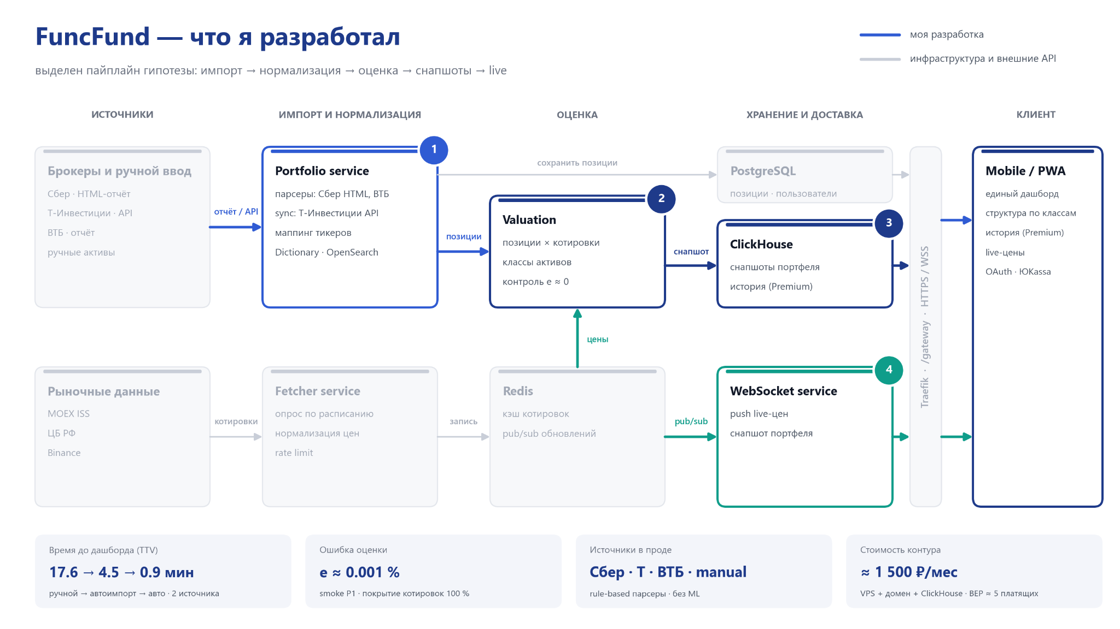


Slide 8
Результаты экспериментов
9 пользователей · 5 с портфелем · MRR 349 ₽ · https://funcfund.ru
 | Ручной | Автоимпорт | Авто
TTV | 17.6 мин | 4.5 мин | 0.9 мин
Источников | 2 | 2 | 2
*smoke P1 · 06.11.2026 · свой портфель, 89 позиций · Сбер (HTML) + Т (API) · протокол: B9
Вывод: автоимпорт сокращает TTV в 3.9 раза (17.6 → 4.5 мин) при тех же 2 источниках.
Статус: частично подтверждена — TTV ✓ (n = 1); импорт и боль — на бете n ≥ 5 до 05.12.

Slide 9
Результаты
Влияние на проект
Автоимпорт сокращает время до дашборда с 17.6 до 4.5 мин (2 источника, smoke P1)
MVP live: 9 пользователей · 5 с портфелем · MRR 349₽
Гипотеза частично подтверждена: TTV (n = 1)
Онбординг через импорт = ядро УЦП «вместо Excel»
Приоритет бэклога: бета ≥5 + опрос боли/цены
При провале импорта/TTV — пивот онбординга

Slide 10
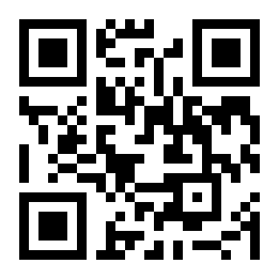
MVP
https://funcfund.ru
OAuth Яндекс / VK
импорт Сбер + Т + ВТБ + manual
дашборд live / history
Premium / ЮKassa

Slide 11

Список ключевых источников
Тестирование / CustDev (14 интервью)
Целевая аудитория (ICP в CustDev / задание 5.2)
Конкурентный анализ
Финансовые модели (TAM/SAM/SOM)
Бизнес-модель (Остервальдер, 5.2)
Roadmap
MVP
Другие ссылки

Slide 12
Список ключевых источников
Рынок:
Мосбиржа (35,1 млн инвесторов / счета) — https://www.moex.com/n76900
Interfax (10,2 млн активных) — https://www.interfax.ru/business/1003027
ЦБ, обзор брокеров Q1 2024 (непробные ~12%, ср. чек)
Smart Ranking (финтех 2024)
Минфин (рост финтеха)
Megaresearch (финтех / личные финансы)
Frank RG (розничные инвесторы 2024)
РБК Инвестиции (опрос 2024) — https://www.rbc.ru/quote/news/article/66e17faf9a7947183ac4bedf
ФНС МСП / ИП — https://rmsp.nalog.ru/statistics.html
ComNews (крипто ~9,2 млн)
Тренды:
SberPress
vc.ru (банковские приложения) — https://vc.ru/services/2253040-bankovskoe-prilozhenie-v-rossii

Slide 13

Спасибо
за внимание!

